Slide 1
Big Data

Slide 2

Big Data Nedir?
Big Data, adından da anlaşıldığı gibi diskte çok fazla yer kaplayan veriler olarak tanımlansada tam olarak böyle değil. Big data geleneksel yöntem ve araçlarla işlenemeyen verilerdir.
Big Data Örnekleri:
Müşteri bilgileri
Log dosyaları
Finansal dokümanlar

Slide 3
Big Datayı Oluşturan Bileşenler
Variety (Çeşitlilik) :
Üretilen veriler genel olarak yapısal olmadığı ve bir çok farklı ortamdan elde edilen veri formatlarından oluştuklarından dolayı bütünleşik ve birbirlerine dönüştürülebiliyor olmaları gerekmektedir.
Velocity (Hız):
Big data üretimi her geçen gün hızına hız katmakta ve bu veriler saniyede inanılmaz boyutlara ulaşmaktadır. Hızlı büyüyen veri, o veriye muhtaç olan işlem sayısının ve çeşitliliğinin de aynı hızda artması sonucunu ortaya çıkartmaktadır ve hem yazılımsal hem de donanımsal olarak bu yoğunluğu kaldırabilmeliyiz.

Slide 4
Volume (Veri Büyüklüğü):
Büyük veri olarak isimlendirdiğimiz verilerimiz her geçen gün hızına hız katarak artıyor olabilir, haliyle gelecekteki durumlarımızı da ön plana koyarak ileride bu veri yığınları ile nasıl başa çıkacağımızı iyi düşünmemiz ve planlarımızı bu doğrultuda yapmamız gerekmektedir.
Verification (Doğrulama):
Bu kadar hızlı büyüyen verilerin akışı sırasında gelen verilerin güvenli olup olmadığını kontrol etmemiz gerektiği durumlarda da bir diğer veri bileşeni olarak Verification (Doğrulama) görülebilir. Bu veri doğru kişiler tarafından görülebilir veya saklı kalması gerekiyor olabilir.
Value (Değer):
Belki de en önemli katmanlardan bir tanesi de “Değer” katmanıdır, verilerimiz yukarıdaki veri bileşenlerinden filtrelendikten sonra büyük verinin üretimi ve işlenmesi katmanlarında elde edilen verilerin şirketimiz için artı değer sağlıyor olması gerekiyor.

Slide 5
Data Scientist (Veri Bilimci) Nedir?
Data Scientist, bağlı bulunduğu kurum için değer yaratmak amacıyla büyük ve çeşitliliğe sahip veriyi uçtan uça analiz eder.
Data Scientist ise çok farklı kaynaklardan, daha fazla veri toplar ve bu veriyi işlemek için yeni araçlar geliştirir. Çoğunlukla mevcut araçların işleyemediği büyük miktarda, yapılandırılmamış ve kirli veriyle çalışır.

Slide 6
Veri Odaklı Uygulamalar
Data Scientist bu verileri analiz ederek, sonuçlarını yönetim ile paylaşıp aksiyon alınmasını sağlar ve “Veri Odaklı Uygulamalar” geliştirir.
Bu uygulamaların birkaç önemli karakteristiği vardır:
Bu uygulamalar veriden faydalanarak ortaya çıkar
Bu uygulamaların kullanımı sonucunda yeni veriler ortaya çıkar
Yeni çıkan bu veriler uygulamaların iyileştirilmesi için kullanılır
Veri odaklı uygulamalar, kullanıcıların ilgisini çekebilecek ürünleri önermek, pazar analizi, talep analizi, sahtekârlıkların tespit edilmesi gibi örneklendirilebilir.

Slide 7
Veri Odaklı Uygulamalara Örnekler
Google : İlk arama motoru elbette Google değildi. Altavista, yahoo vb. arama motorları zaten mevcuttu. Ancak PageRank algoritması ile Google öne çıktı ve pazar lideri oldu. Daha sonra AdSense, AdWords ve Analytics gibi veri odaklı ürünleriyle başarısını ileriye taşıdı.
Amazon : Yayına çıktığı ilk günden bu yana öneri sistemine sahip. Bunun dışında hangi ürüne bakan kullanıcıların daha sonrasında hangi ürünü aldığını göstermesi, bu ürünü alan kullanıcıların başka hangi ürünleri aldıkları gibi çok çeşitli veri odaklı uygulamayı da içinde barındırıyor.

Slide 8
Hadoop Nedir?
Hadoop, sıradan sunuculardan (commodity hardware) oluşan küme (cluster) üzerinde büyük verileri işlemek amaçlı uygulamaları çalıştıran ve Hadoop Distributed File System (HDFS) olarak adlandırılan bir dağıtık dosya sistemi ile Hadoop MapReduce özelliklerini bir araya getiren, Java ile geliştirilmiş açık kaynaklı bir kütüphanedir.
Hadoop şu anda Yahoo, Amazon, eBay, Facebook, Linkedin gibi birçok lider firmada büyük verileri analiz etmek amacıyla kullanılıyor. Hadoop projesini geliştiren, bu konuda eğitim ve danışmanlık hizmetleri sunan Hortonworks, Cloudera, MapR gibi firmalar mevcuttur.

Slide 9
Bunlar dışında Hadoop projesi büyük verileri işleme konusundaki diğer projelere bir çatı görevi görüyor. Hadoop projesinin altında
Avro (veri dizileştirme (serialization) sistemi)
Cassandra (yüksek erişilebilir, ölçeklenebilir NoSQL veritabanı)
HBase (Hadoop üzerinde çalışan, büyük veriler için ölçeklenebilir, dağıtık NoSQL veritabanı)
Hive (büyük veriler üzerinde iş zekası sistemi)
Mahout (ölçeklenebilir yapay öğrenme (machine learning) ve veri madenciliği kütüphanesi)
Pig (paralel hesaplamalar için yüksek düzeyli bir veri akışı dil ve yürütme kütüphanesi)
ZooKeeper (dağıtık uygulamalar için yüksek ölçekli koordinasyon uygulaması) projeleri geliştiriliyor.

Slide 10
Hadoop Common Nedir?
Bazı modüllerin Hadoop’a erişebilmesi için gerekli olan kütüphaneleri sağlar. Mesela Hive yada Hbase HDFS’e erişmek için bu kütüphaneleri kullanır

Slide 11
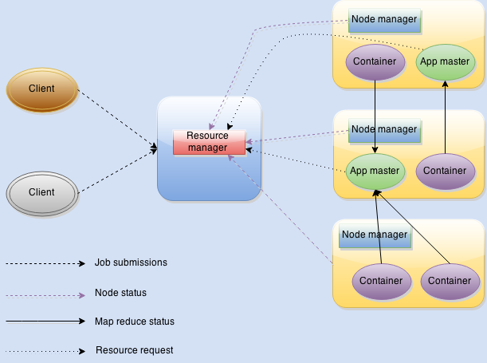
Hadoop YARN Nedir?
Hadoop YARN genel olarak çalışan uygulamalara ne kadar ram, CPU ayrılacağını hesaplar ve yönetir.
YARN genel olarak MapReduce gibi dağıtık uygulamalarımız için kaynak yönetimini sağlar(ram,cpu). Fakat MapReduce kodları geliştirirken YARN’a doğrudan müdahale etmemize gerek yoktur. YARN arka planda resource yönetimini bizim için sağlar
Ayrıca Yarn MapReduce dışında Spark ve Tez için kaynak yönetimi’de sağlar

Slide 12
ResourceManager Nedir?
ResourceManager, hadoop cluster içerisindeki kaynakları takip eder ve uygulamaları yönetir
NodeManager Nedir?
NodeManager, hadoop cluster içerisinde bulunan her bir slave üzerinde çalışan uygulamadır. Görevi ise kendisini ResourceManager’a tanıtmak ve belirli periyotlarda bulunduğu makine ile ilgili bilgi mesajı vermektir. Ayrıca bulunduğu makinadaki kaynakları(memory,vcore) yine ResourceManager’a bildirir.
Container nedir?
HDFS içerisinde uygulamaların çalıştığı,belirli bir kaynağa sahip olan(ram,core) bileşendir. MapReduce job’ı bir ya da birden fazla container içerisinde çalışabilir.

Slide 13
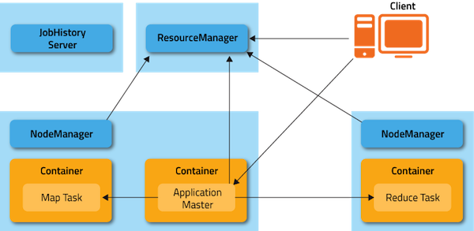
Hadoop üzerinde bir uygulama nasıl çalışır?
• Öncelikle Client bir uygulamayı başlatır
• Uygulama ResourceManager’a yönlendirilir
• ResourceManager cluster üzerindeki kaynakları kontrol eder ve node içerisindeki ApplicationMaster’a bir yada birden fazla Container başlatması için bilgi verir.Çalıştırılan Container’lar farklı makinalar üzerinde bulunabilir.
• ApplicationMaster ise uygun sayıda Container başlatarak, bu Container’lar içerisinde MapReduce uygulamalarının çalışmasını sağlar.
• Daha sonra sonuçlar client’a bildirilir

Slide 14
HDFS Nedir?
Son yıllarda toplanan verilerin devasa boyutlara ulaşmasından dolayı verileri tek bir makine yerine birden fazla makineda saklama çözümleri ortaya atılmıştır.(distributed filesystems)
Bu noktada Hadoop projesinde, verileri birden fazla makinede saklayan HDFS kütüphanesi geliştirilmiştir
Genel Özellikleri
Petabyte seviyesindeki büyük verileri saklayabilir
Pahalı bir donanım satın almanıza gerek yoktur. Günlük hayatta kullandığımız bir kaç makine ile Hadoop cluster kurabiliriz
HDFS içerisine veriler kopyalandıktan sonra birçok kaynak üzerinden aynı anda erişim sağlanabilir
Verilere hızlı bir erişim sunar(Low-latency data access)
Veriler küçük dosya blokları halinde saklanır

Slide 15
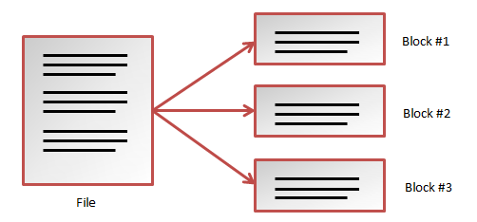
HDFS Blokları
HDFS üzerinde veriler bloklar halinde saklanır. Varsayılan değeri ise 128 MB’dir ve kullanıcı tarafından değiştirilebilir
Blok yapısının avantajları şunlardır;
Yüklemek istediğimiz dosya boyutları disk boyutundan büyük olabilir. Böylece verileri bloklara ayırarak farklı diskler üzerinde kopyalanmasını sağlamış oluruz
Disklerden bir tanesinde hata meydana gelirse, o disk üzerindeki bloklar farklı makinelere kopyalanır
Blok boyutu çok küçük olduğu (512 byte gibi) durumda disk üzerinde arama işlemi maliyetli olduğu için Hadoop işlemleri yavaşlar. Bu yüzden blok boyutu ihtiyaca göre 64 MB,128 MB verilebilir
Ayrıca blok boyutu çok büyük olursa(1 gb gibi) birden fazla disk üzerinden okuma yapmak yerine tek bir diskten okuma yapılacağı için yine Hadoop işlemleri yavaşlar

Slide 16

Namenode ve Datanode
Namenode genel olarak verilerin nerede saklandığı bilgisini tutar. Hadoop sisteminde master olarak düşünebiliriz.Datanode ise verilerin saklandığı makinalardır(slave)
Datanode makineleri belirli periyotlarda hangi blokları sakladıklarını Namenode’a bildirir.
Eğer namenode makinesinde bir hata meydana gelirse Hadoop içerisindeki verilere erişemeyiz.

Slide 17
Map Reduce Nedir?
Hadoop MapReduce ise HDFS üzerindeki büyük dosyaları verileri işleyebilmek amacıyla kullanılan bir yöntemdir. İstediğiniz verileri filtrelemek için kullanılan Map fonksiyonu ve bu verilerden sonuç elde etmenizi sağlayan Reduce fonksiyonlarından oluşan program yazıldıktan sonra Hadoop üzerinde çalıştırılır. Hadoop Map ve Reduce’lerden oluşan iş parçacıklarını küme üzerinde dağıtarak aynı anda işlenmesini ve bu işler sonucunda oluşan verilerin tekrar bir araya getirilmesinden sorumludur. Hadoop’un gücü işlenen dosyaların her zaman ilgili düğümün (node) yerel diskinden okunması ile ağ trafiğini meşgul etmemesinden ve birden fazla işi aynı anda işleyerek doğrusal olarak ölçeklenmesinden geliyor diyebiliriz. Yani aşağıdaki grafikte olduğu gibi Hadoop kümesindeki düğüm sayısı arttıkça performansı da doğrusal olarak artmaktadır.

Slide 18
Map Reduce Çalışma Şekli
MapReduce, JobTracker ve TaskTracker süreçlerinden oluşur. JobTracker yazılan MapReduce programının küme üzerinde dağıtılarak çalıştırılmasından sorumludur. Ayrıca dağıtılan iş parçacıklarının çalışması sırasında oluşabilecek herhangi bir problemde o iş parçacığının sonlandırılması ya da yeniden başlatılması da JobTracker’ın sorumluluğundadır. TaskTracker, DataNode’ların bulunduğu sunucularda çalışır ve JobTracker’dan tamamlanmak üzere iş parçacığı talep eder. JobTracker, NameNode’un yardımıyla DataNode’un local diskindeki veriye göre en uygun Map işini TaskTracker’a verir. Bu şekilde verilen iş parçacıkları tamamlanır ve sonuç çıktısı yine HDFS üzerinde bir dosya olarak yazılarak program sonlanır.

Slide 19
Apache Pig Nedir?
MapReduce ile büyük verileri dağıtık sistemlerde analiz edebiliriz. MapReduce programı yazmak için alttaki kodlama yöntemlerinden bir tanesini izlememiz gerekir
Java MapReduce
Apache Pig
Apache Hive
Aslında Apache Pig ve Apache Hive yazmış olduğumuz kodları arka planda Java MapReduce kodlarına çevirir.Pig ve Hive kullanmamızın en önemli sebebi Java MapReduce ile kod geliştirmek zahmetlidir , bu yüzden Pig ve Hive ile daha hızlı MapReduce uygulamaları geliştirebiliriz

Slide 20
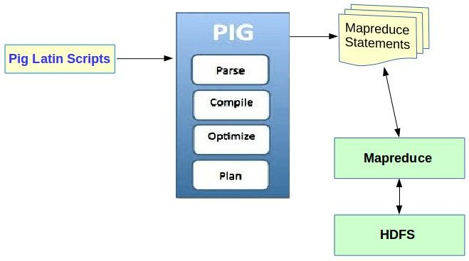
MapReduce Kodlarına Çevrilme Aşamaları
Geliştirmiş olduğumuz Pig kodları arka planda şu adımları izleyerek MapReduce kodlarına çevrilir
Parse :
Bu adımda geliştirmiş olduğumuz Pig kodları syntax olarak kontrol edilir.Yanlış bir yazım varsa hata verilir
Compile :
Bu adımda yazmış olduğumuz kodlar MapReduce job larına çevrilir
Optimize ve Plan :
Bu adımda yazmış olduğumuz kodları Apache Pig bizim için optimize eder. Çünkü geliştirmiş olduğumuz kodların daha performanslı çalışması için Pig çeşitli optimizasyonlar yapar

Slide 21
Apache Pig Avantajları
Apache Pig’in avantajları
Öğrenmesi ve geliştirmesi kolaydır
Büyük verileri üzerinde kolaylıkla analizler yapılabilir
Geliştirmiş olduğumuz MapReduce job’larını optimize eder
Veri üzerinde analizler yapabileceğimiz metodlar sunar (filter, group, join, ordering vs..)
İhtiyaç halinde java,javascript ve python ile kütüphaneler yazıp Apache pig içerisinde kullanabiliriz (udf)
Hadoop içerisindeki ayarlamalar Apache Pig ile yapılabilir (mapreduce.reduce.memory.mb ..)

Slide 22
Apache Hive Nedir?
Büyük verileri Hadoop üzerinde paralel olarak işlemek için MapReduce programı yazmamız gerekir.MapReduce programı Java,Apache Pig veya Apache Hive ile geliştirilebilir.
Bu bölümde Hadoop MapReduce geliştirme yöntemlerinden Apache Hive’ı inceleyeceğiz.Apache Hive , SQL biçimde sorgular geliştirmemizi sağlayan Apache Hadoop tabanlı veri ambarı(datawarehouse) kütüphanesidir.
Büyük veriler üzerinde basit analizler yapmak için Java MapReduce yada Apache Pig yazmak yerine hızlı bir şekilde Apache Hive tabanlı SQL sorguları geliştirilebilir.

Slide 23
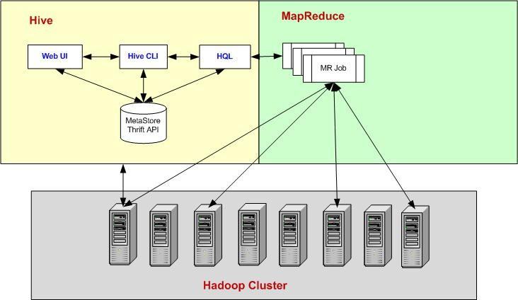
Hive Mimarisi
Web arayüzünden yada Hive client üzerinden çalıştırdığımız HQL(Hive Query Language) sorguları daha önce girilmiş şema bilgileri kullanılarak arka planda MapReduce job’larına çevrilir.Hive kurulduğu zaman beraberinde Thrift server ile gelir.Bu servisin amacı ise Hive üzerinde belirli portlara erişmeyi sağlamaktır

Slide 24
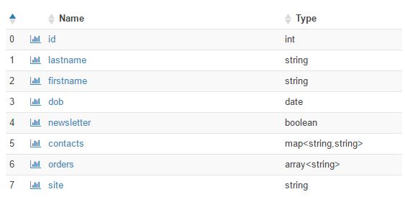
Hive MetaStore Nedir?
Şema bilgilerinin ve bu şema altında yer alan tablolar,kolonlar,kolon tiplerinin saklandığı bölümdür

Slide 25
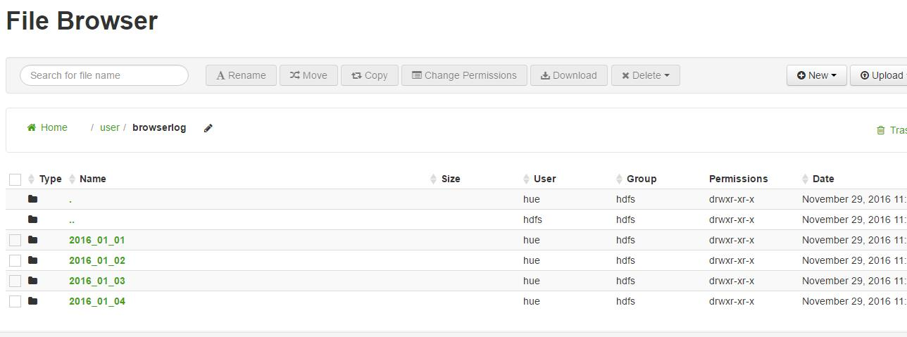
Hive Partition Nedir?
HDFS içerisinde veriler genellikle klasörler altında atılır.Örnek verirsek browser üzerinden logların toplandığı bir sistemde günlük klasörler vardır. 1 Ocak tarihinde gelen log’lar 2016_01_01 klasörünün altına, 2 Ocak tarihinden gelen loglar 2016_01_02 altına atılabilir.Bunun en önemli nedeni ise sorgulama performansını artırmaktır

Slide 26
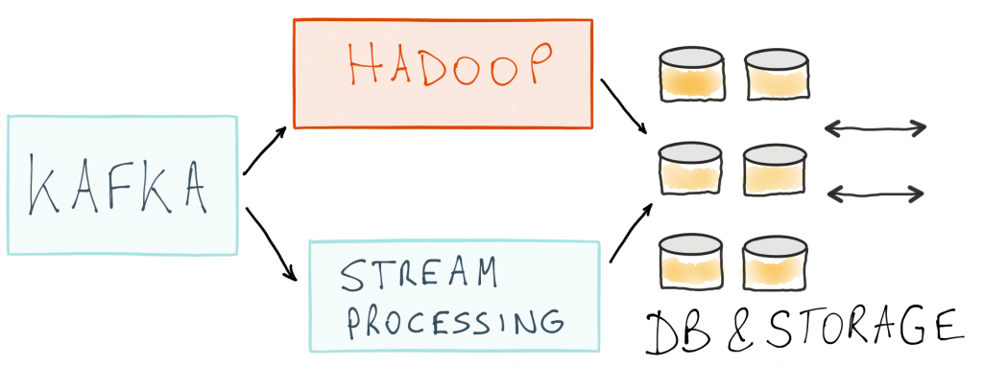
Apache Kafka Nedir?
Büyük veri bloklarını hatasız ve hızlı bir biçimde toplayıp, diğer sistemlere transfer edebilmek için bir mesajlaşma sistemine(queue) ihtiyacımız vardır. Bu noktada Apache Kafka , akan verileri bir queue (mesaj kuyruğu) içerisine atarak; Hadoop, Spark, Elasticsearch gibi diğer sistemlere transfer etmemizi sağlar

Slide 27
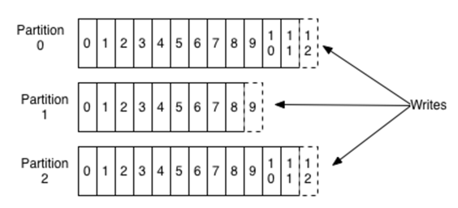
Kafka Mimarisi
Producer
Publisher-Subscriber kelimelerinden Publisher’a karşıklık gelir ve bir ya da birden fazla Topic’e mesaj gönderen birimdir.
Topic
Mesajların saklandığı kategorilere Topic adı verilir. Veritabanındaki tablo olarak da düşünebilirsiniz.
Partition
Topic’ler Partition denilen bölümlere ayırılır. Mesajlar Partition içerisinde Append edilerek yazılır ve baştan sonra doğru okunur.

Slide 28
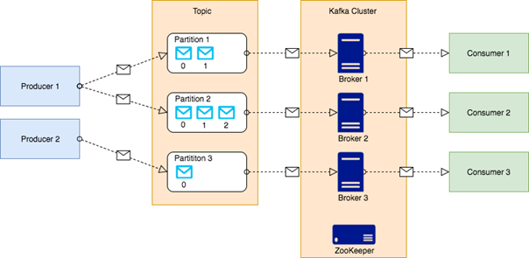
Kafka Mimarisi
Broker
Tek bir kafka sunucusuna Broker adı verilir. Bir diğer deyişle de Kafka Cluster’daki her bir Node’a Broker adı verilir. Cluster içerisinde yer alan Node’lardan biri “lider” olarak tanımlanır ve ilgili Partition için bütün okuma ve yazma işlerinden sorumludur. Diğer Node’lar ise “takipçi” olarak tanımlanır ve Consumer ile benzer şekilde çalışırlar. Eğer lider Node çalışmazsa takipçi Node’lardan birisi lider Node olarak görev alır.
Consumer
Consumer da Publisher-Subscriber kelimelerinden Subscriber’a karşılık gelir Broker’dan veri okur. Bir yada birden fazla Topic üzerinden veri okuyabilir.

Slide 29

Apache Spark Nedir?
Apache Spark, büyük veri kümeleri üzerinde paralel olarak işlem yapmamızı sağlayan Scala ile geliştirilmiş açık kaynak kodlu kütüphanedir
Genel olarak Spark’ı, MapReduce alternatifi olarak kullanabiliriz. Biz Hadoop kullanarak verileri yine HDFS de saklayabiliriz fakat Apache Spark ile bu verileri daha kolay ve daha hızlı bir biçimde işleyebiliriz

Slide 30
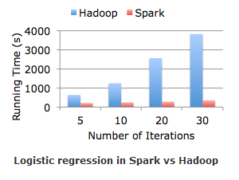
Spark’ın özellikleri nelerdir?
Kullanımı kolaydır. Daha önce MapReduce ile geliştirdiğimiz projeleri Apache Spark ile daha az eforla geliştirebiliyoruz
MapReduce a göre daha hızlıdır. Spark, kendi sitesinde MapReduce a göre memory işlemlerini 100 kat daha hızlı yaptığını iddaa etmektedir. Geliştirdiğim projelerde Spark’ın daha hızlı olduğunu gördüm fakat bu kadar farkı yakalayamadım. Ama genel olarak daha hızlı diyebiliriz.
Java, Scala, Python ile geliştirilebilir. Ben şu an Java ile geliştiriyorum fakat aradığım bazı örneklerde en çok Scala ile geliştirilmiş kodlarla karşılaşıyorum
MLib kütüphanesi sayesinde machine learning (makine öğrenmesi) uygulamaları yazabilirsiniz.
Spark Streaming ile verileri anlık olarak işleyebilirsiniz. Yapmış olduğumuz Spark Streaming projesinde anlık olarak gelen verileri 5 dakikalık bloklara ayırarak, verileri üzerinde çeşitli analizler yaptık. Bu sayede akan veri üzerinde analiz yapmış olduk

Slide 31

ZooKeeper Nedir?
ZooKeeper, dağıtık uygulamalar geliştirilmesine izin veren, dağıtık bir koordinasyon servisi olarak tanımlanabilir. ZooKeeper’a dağıtık sunucu kümeleri üzerindeki işleri koordine etmeye yardımcı olacak çeşitli özellikler eklenmiştir. ZooKeeper, kullanıcılarına yüksek erişilebilirlik ve yüksek performans özellikleri sağlar. Aynı zamanda, geliştiricilere açık kaynak gerçekleştirimler içeren bir kütüphane sunar.

Slide 32
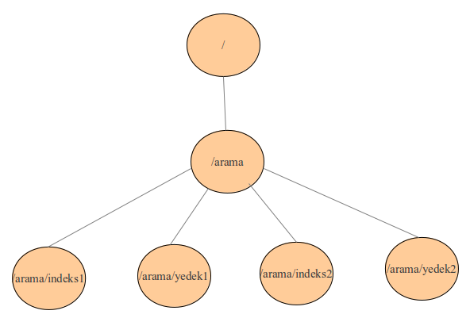
ZooKeeper Çalışma Mantığı
ZooKeeper’ın çalışma mantığı, znode olarak adlandırılan düğüm kavramına dayanır. ZooKeeper, işlevini gerçekleştirmek için gerekli bilgileri znode düğümleri vasıtası ile tutar. ZooKeeper ile hiyerarşik ve yüksek erişilebilirliğe (high availability) sahip bir dosya sistemi sağlanabilir. Bir znode düğümü, veri tutmak için (bir dosya gibi) veya başka znode düğümlerini tutmak için (dizin gibi) kullanılabilir.

